Slide 1
$ yum install nfs -y $ mkdir -p /nfsdata/share $ chown nfsnobody:nfsnobody /nfsdata/share $ chmod 700 /nfsdata/share
$ iptables -A INPUT -p tcp --dport 111 -j ACCEPT # 111是RPC/portmapper端口 $ iptables -A INPUT -p udp --dport 111 -j ACCEPT $ iptables -A INPUT -p tcp --dport 2049 -j ACCEPT # 2049是nfs的端口 $ iptables -A INPUT -p udp --dport 2049 -j ACCEPT $ echo “/nfsdata/share *(rw,async,no_root_squash)” >> /etc/exports $ exportfs -a #加载共享目录配置，不需要重启nfs $ showmount -e #查看当前可用的共享目录 $ systemctl restart nfs
RBAC: ServiceAccount, ClusterRole, ClusterRoleBinding, Role, RoleBinding
deployment/nfs-client-provisioner: PROVISIONER_NAME,NFS_SERVER,NFS_PATH
storageClass: storageclass.kubernetes.io/is-default-class: “true“，provisioner，archiveOnDelete
https://mp.weixin.qq.com/s/HgDCDgYjkX5en7ORNeG0yA

Slide 2
种类 | hook格式 | 特点
Gitlab hook,指定job | http://<jenkins_username>:<jenkins_user_token>@<jenkins_server_ip>/job/<job_name>/build | 不支持触发分支 自由风格和pipeline
Gitlab hook, 不指定job | http://<jenkins_username>:<jenkins_user_token>@<jenkins_server_ip>/gitlab/build_now | 不需要指定Jenkins job名称，必须配合git，可以设定分支 仅自由风格
Gitlab，指定job | http://<jenkins_username>:<jenkins_user_token>@<jenkins_server_ip>/project/<jenkins_job_name> | 功能最全，推荐使用 自由风格和pipeline
Build token root，指定job | http://<jenkins_username>:<jenkins_user_token>@<jenkins_server_ip>/buildByToken/build?job=<job_name>&token=9c9d5f83e45e73a3df378025 | 匿名触发构建 不支持分支触发 自由风格和pipeline
https://mp.weixin.qq.com/s/oREXXy7kE-LBMMtz_hMiCw

Slide 3
Kubernetes包含几个组件，各个组件的功能是什么，组件之间是如何交互的？
Kubernetes的Pause容器有什么用，是否可以去掉？
Kubernetes中的Pod内几个容器之间的关系是什么？
一个经典Pod的完整生命周期是怎么样的？
Kubernetes的Service和ep是如何关联和相互影响的？
详述kube-proxy的工作原理，一个请求是如何经过层层转发落到某个Pod上的？注意请求可能来自Pod也可能来自外部。
rc/rs功能是怎么实现的？请详述从API接收到一个创建rc/rs的请求，到最终在节点上创建Pod的全过程，尽可能详细。另外，当一个Pod失效时，Kubernetes是如何发现并重启另一个Pod的？
deployment/rs有什么区别，其使用方式、使用条件和原理是什么？
cgroup中的CPU有哪几种限制方式。Kubernetes是如何使用实现request和limit的？
设想一个一千台物理机，上万规模容器的Kubernetes集群，请详述使用Kubernetes时需要注意哪些问题？应该怎样解决？（提示可以从高可用，高性能等方向，覆盖从镜像中心到Kubernetes各个组件等）
设想Kubernetes集群管理从一千台节点到五千台节点，可能会遇到什么样的瓶颈，应该如何解决？
Kubernetes的运营中有哪些注意的要点？
集群发生雪崩的条件，以及预防手段。
设计一种可以替代kube-proxy的实现。
Sidecar的设计模式如何在Kubernetes中进行应用，有什么意义？
灰度发布是什么，如何使用Kubernetes现有的资源实现灰度发布？
介绍Kubernetes实践中踩过的比较大的一个坑和解决方式。
https://mp.weixin.qq.com/s/wmm9TZUa0W-3evZPfWSPcA

Slide 4
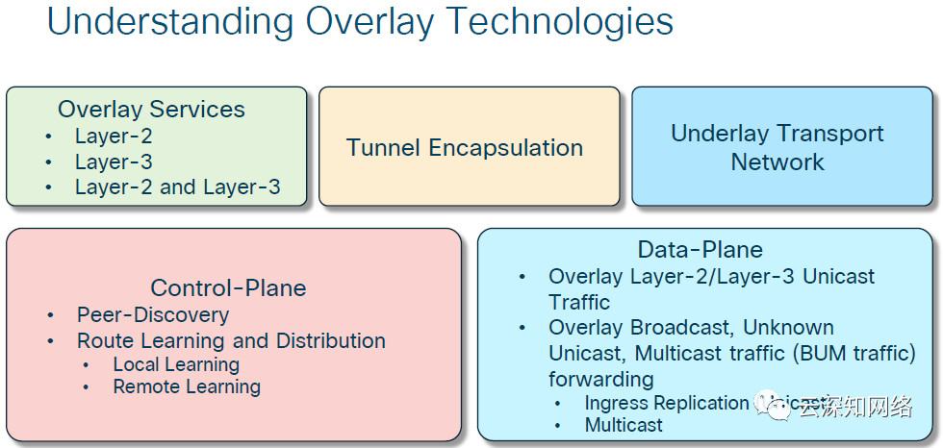
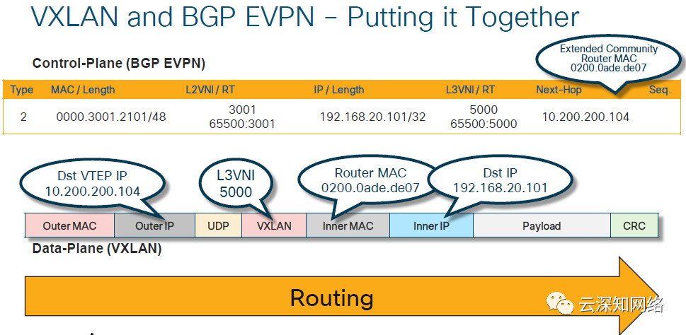
https://mp.weixin.qq.com/s/B7dRRYxongGuJztBZqhDfQ

Slide 5
OpenShift中的jenkins使用OpenShift login插件实现了统一的用户登录，通过在启动jenkins pod时设置环境变量OPENSHIFT_ENABLE_OAUTH=true开启该插件
可以登录jenkins的用户必须在jenkins pod所在的project中赋予admin或edit或view的权限
Jenkins默认使用安全矩阵授权策略，可以选择项目矩阵授权策略
OCP中用户如果有多个role，在jenkins中映射用户只能是一个，而且是按最大的role映射。role按权限大小排序为admin > edit > view。相应的用户权限映射也是以最大的为准。 例如用户dev1同时具有admin和view role，那么在jenkins中的映射用户为dev1-admin，映射在权限矩阵中的默认权限为admin，对所有job都有编辑权限。
安全矩阵的权限是追加的，这说明如果一个用户X在A,B,C三个组中,那么X的权限是联合了用户X,组A,B,C和匿名用户的所有权限。
“安全矩阵授权策略”实现了从ocp权限到jenkins权限的映射，但是安全矩阵的权限是全局的配置，也就是在安全矩阵中配置一个用户为只读权限，那么这个用户对jenkins中所有的job均是只读权限，无法做到基于jenkins job层面的权限控制，下面我们将进一步介绍“项目矩阵授权策略”，用于实现基于job层面的权限控制。
https://mp.weixin.qq.com/s/tm50D7ezPlWFrL-CE3pUig

Slide 6
Configmap配置更新
configmap-reload，作为sidecar监听本地文件变更
Configmap算一个hash值作为变量加入pod模板中
使用github上的controller监听configmap
https://mp.weixin.qq.com/s/aD6FOBMJuXDqDT60hXrZEA

Slide 7
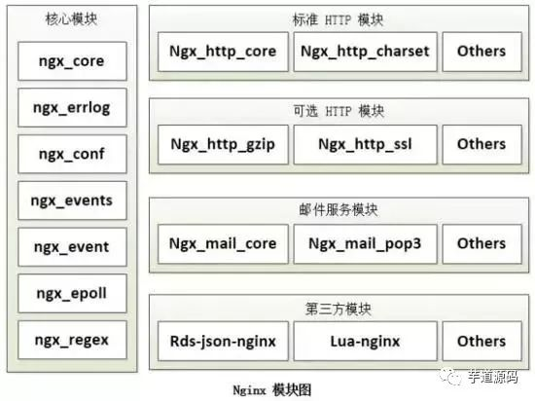
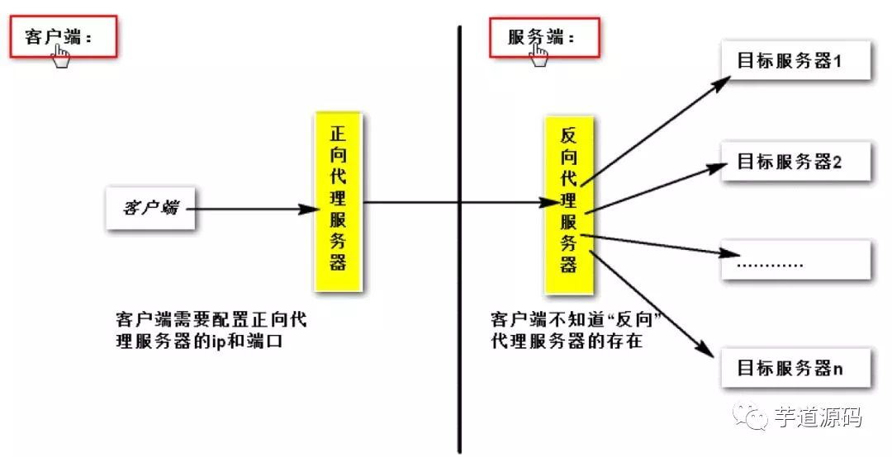
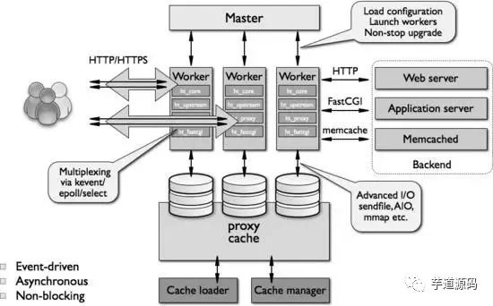
https://mp.weixin.qq.com/s/hYbVMUe9aTbrF8Ddw3YjfA

Slide 8
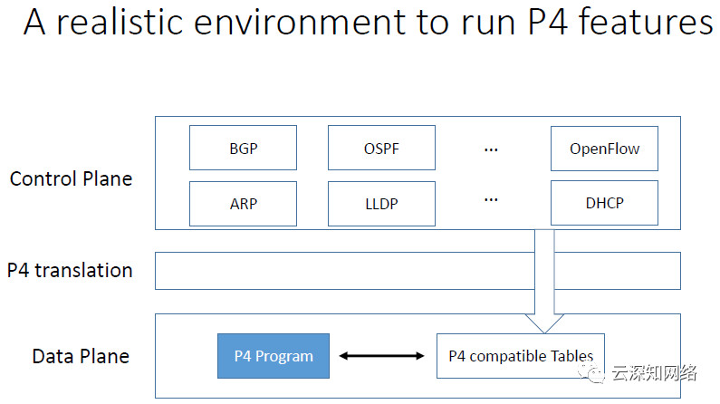
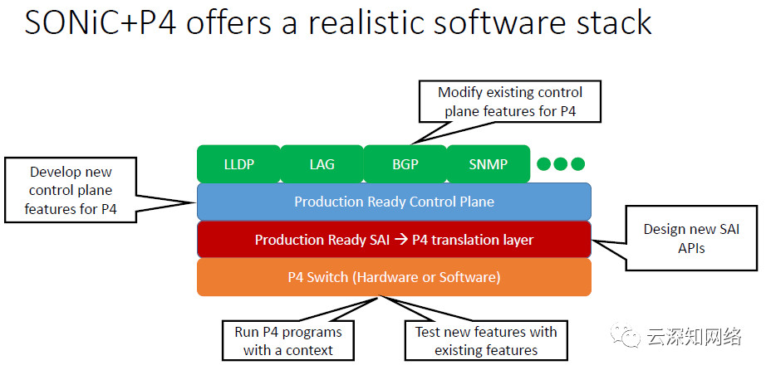
业界对于可编程交换机有很多争论，有人说网络变更是大忌，追求可编程而不是稳定性的网工不是为了KPI就是家里有矿；有人说网络可编程是几十年来网络领域难得的创新，从解耦的网络到可编程的网络是个必然。
人们总是高估眼前的东西，而低估了长远的变化。如同5G与边缘计算的讨论，当整个基础实施架构发生变化，AI会随着边缘计算在各种场景落地，因为相信所以看见。
P4在微软的不断探索也预示着可编程交换机的未来走向。
https://mp.weixin.qq.com/s/dMeBaMykPLx2-RKlztPWBA

Slide 9
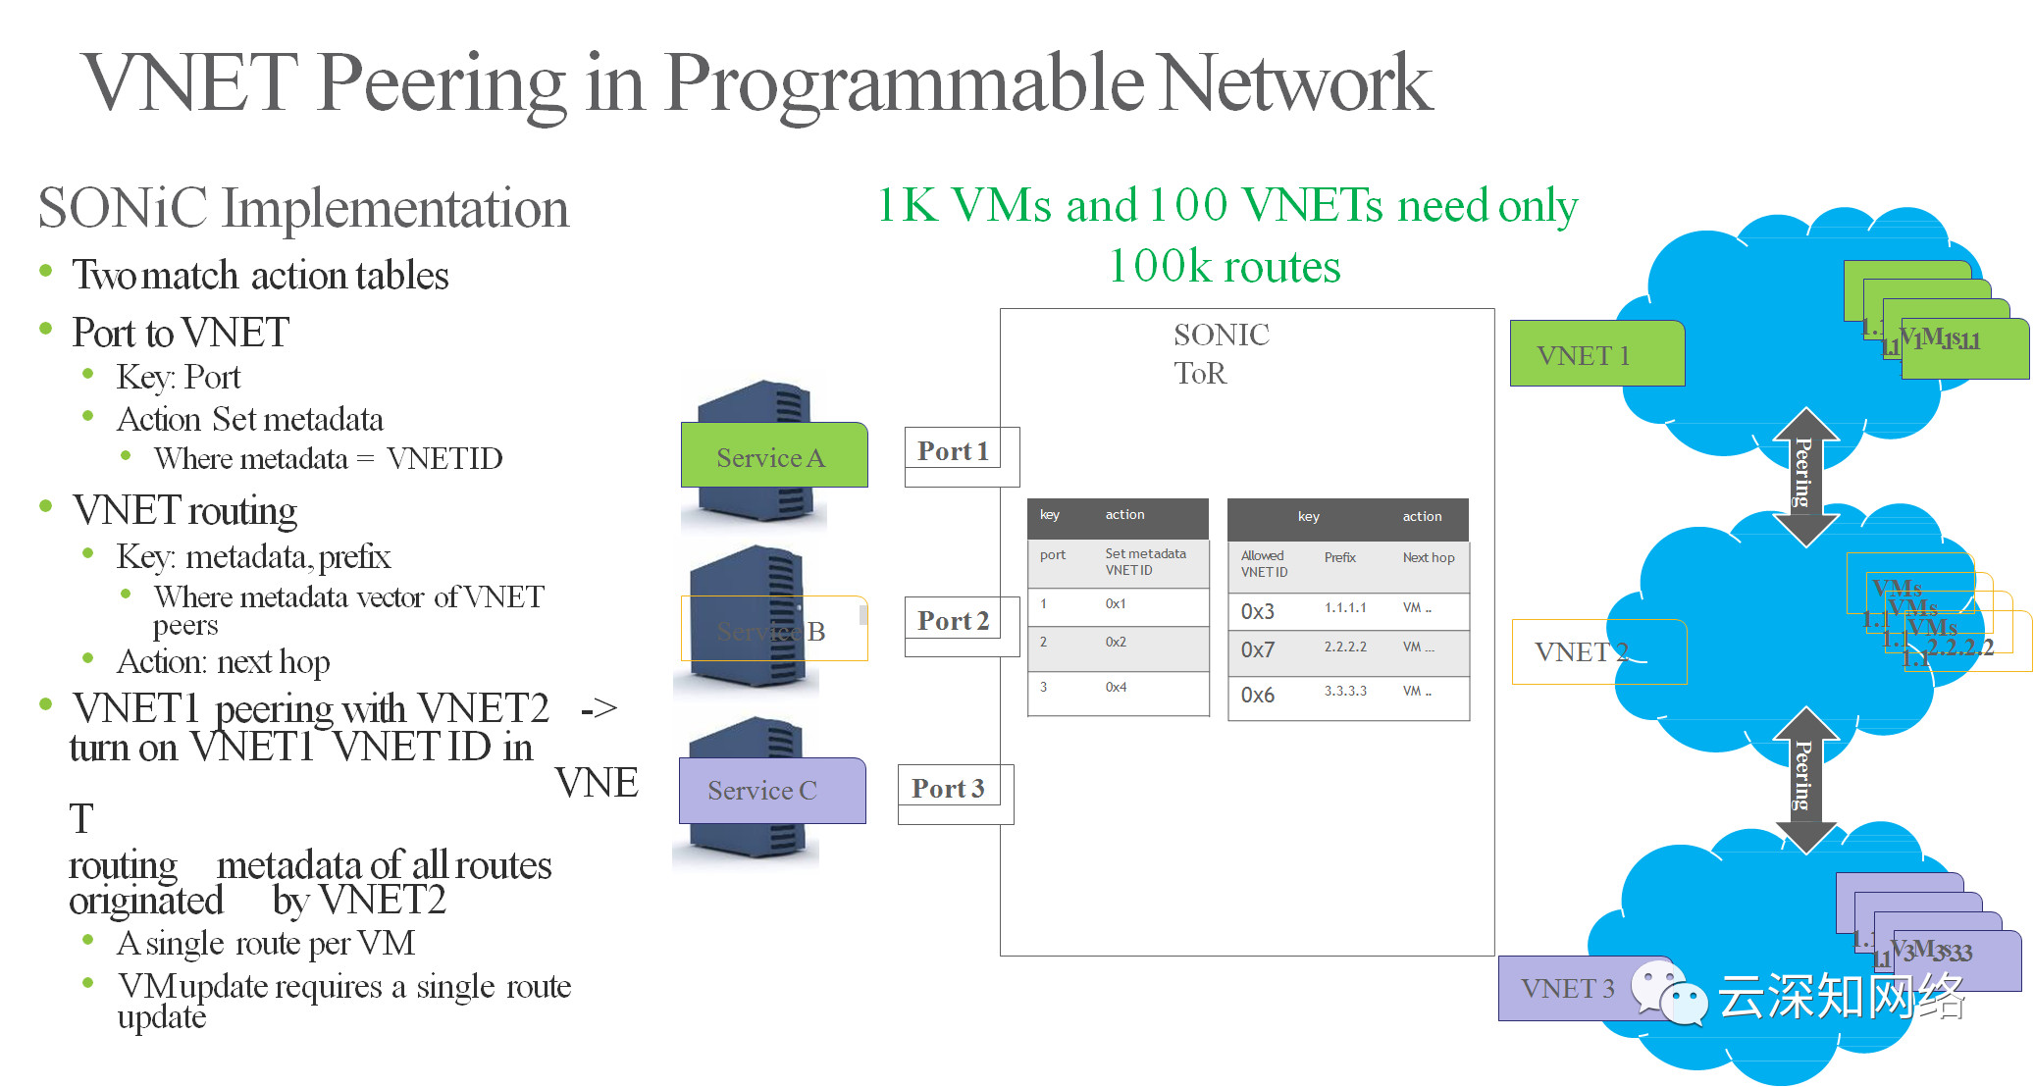
https://mp.weixin.qq.com/s/UduQyoEVF3kRC_-u76rSNA

Slide 10
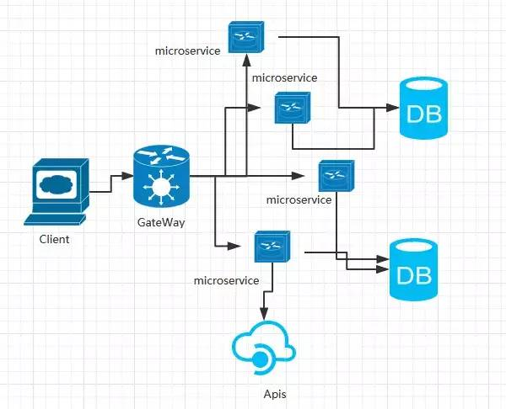
单体应用的缺点
扩展能力受限：例如，应用中有的模块是计算密集型的，需要强劲的CPU；有的模块是IO密集型的，需要大的内存
阻碍技术创新：单体应用往往使用统一的技术平台或方案解决所有的问题，团队中的每个成员都必须使用相同的开发语言和框架，要想引入新框架或新技术平台会非常困难。
微服务
优势：
易于开发，一个微服务对应一个业务功能，业务清晰，代码少
技术栈不受限
挑战：
运维要求较高，从维护一个服务到维护上百个服务
接口调整成本高，一个微服务API可能被多个微服务调用
Serverless的特点
低运营成本，按调用次数计费
简化设备运维，运维透明
缺点：缺少大型成功案例
https://mp.weixin.qq.com/s/5CUm44VjXRCoxagYpMRQBQ

Slide 11
[root@c0101 ~]# ceph osd utilization
avg 64.1818
stddev 14.7255 (expected baseline 7.93819)
min osd.53 with 21 pgs (0.327195 * mean)
max osd.28 with 85 pgs (1.32436 * mean)
pg数量应该控制在5以内
[root@c0101 ~]# ceph osd tree
ID CLASS WEIGHT TYPE NAME STATUS REWEIGHT PRI-AFF
-1 192.82407 root default
-3 37.83717 host c0101
0 hdd 3.63820 osd.0 up 1.00000 1.00000
28 hdd 3.63820 osd.28 up 1.00000 1.00000
53 ssd 1.45518 osd.53 up 1.00000 1.00000
-11 37.83717 host c0105
40 hdd 3.63820 osd.40 up 1.00000 1.00000
54 ssd 1.45518 osd.54 up 1.00000 1.00000

